Slide 1

Aula 2: Levantamento de Requisitos
Aprenda a transformar necessidades em especificações claras e objetivas para o desenvolvimento de software.

Slide 2




Agenda da Aula
O que é um requisito?
Tipos de requisitos
Conceitos fundamentais e definições
Funcionais e não-funcionais
Técnicas de levantamento
Prática com cliente
Métodos práticos para coleta
Simulação de entrevista real

Slide 3

O Que é um Requisito?
Um requisito é uma descrição clara de uma necessidade que o sistema deve atender. É a transformação da "lista de desejos" do cliente em regras objetivas e mensuráveis.
"O sistema deve permitir que o usuário faça um novo cadastro, informando nome, e-mail e senha."
Requisitos bem definidos são a base para o sucesso de qualquer projeto de software.

Slide 4

Requisitos Funcionais
O que o sistema FAZ
Definem as funcionalidades específicas que o sistema deve executar.
"O sistema deve calcular o valor total da compra"
"O sistema deve permitir busca por produtos"
"O usuário deve poder editar seu perfil"

Slide 5
Requisitos Não-Funcionais
Como o sistema DEVE SER
Especificam qualidades e restrições que o sistema deve possuir.
Performance: "Tempo de resposta máximo de 3 segundos"
Segurança: "Dados criptografados em trânsito"
Usabilidade: "Interface intuitiva para usuários iniciantes"

Slide 6
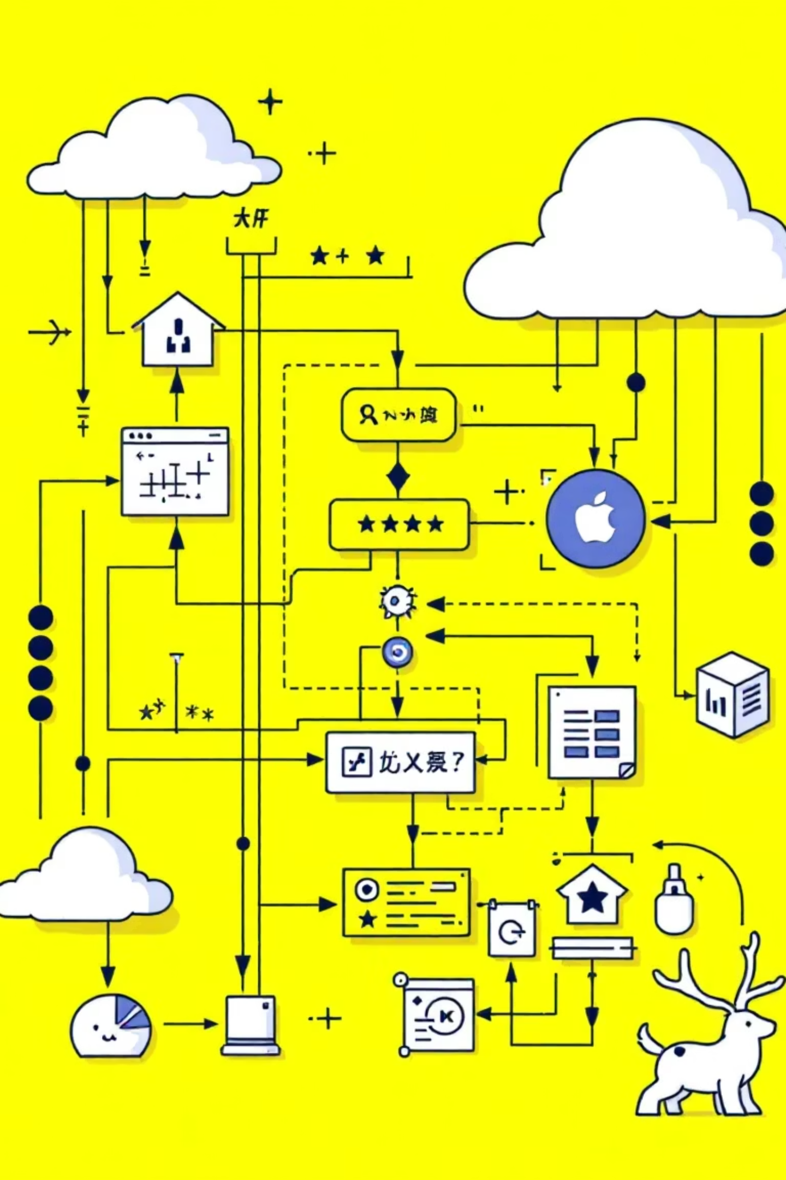


Comparando os Tipos
Funcionais
O QUE o sistema faz
Ações e comportamentos específicos
Não-Funcionais
COMO o sistema funciona
Qualidades e características

Slide 7



Técnicas de Levantamento
Entrevista
Observação
Análise Documental
A melhor forma de entender as necessidades do cliente. Permite esclarecimentos e aprofundamento em pontos específicos.
Acompanhe como o trabalho é feito atualmente. Identifique gargalos e oportunidades de melhoria na prática.
Examine relatórios, manuais e processos existentes. Descubra requisitos implícitos nos documentos atuais.

Slide 8


Mão na Massa!
Projeto Prático em Grupo
Vamos simular uma entrevista real com um "cliente" (o professor!)
Objetivo: Entender o problema, fazer as perguntas certas e documentar os primeiros requisitos do projeto.

Slide 9
Próximos Passos
Tarefa de Casa
1
Documentem todos os requisitos levantados durante a simulação prática de hoje.
2
GitHub
Subam o arquivo de requisitos para o repositório do projeto no GitHub do grupo.
Próxima Aula
3
Daremos o primeiro passo na modelagem de dados!

Slide 10

Obrigado!
Agora vocês sabem como transformar necessidades em requisitos claros. Na próxima aula, vamos começar a modelar os dados do nosso sistema!
Lembrem-se: Bons requisitos são a base de um projeto bem-sucedido.

